Slide 1
gAnswer原理介绍，安装及使用
结果展示

Slide 2
全文概述
RDF Q/A系统允许用户通过RDF代表的知识库以自然语言提问。为了回答自然语言问题，现有工作采用两阶段方法：问题理解和查询评估。
他们的重点是对问题的理解，以处理自然语言短语的消歧。最常见的技术是联合消歧，但它具有指数搜索空间。
在本文中，我们提出了一个系统框架，从图形数据驱动的角度回答RDF存储库（RDF Q / A）上的自然语言问题。我们提出了一种语义查询图，以结构方式对自然语言问题中的查询意图进行建模，在此基础上，将RDF Q / A简化为子图匹配问题。
更重要的是，我们在找到查询匹配时解决了自然语言问题的模糊性。如果找不到匹配，则保存消歧的成本。更具体地说，我们提出了两个不同的框架来构建语义查询图，一个是关系优先，另一个是节点优先。我们将我们的方法与基准数据集中的一些最先进的RDF Q / A系统进行比较。大量实验证实，我们的方法不仅提高了精度，而且大大提高了查询性能。

Slide 3
背景介绍
随着越来越多的结构化数据在网络上可用，最终用户如何访问这一知识体系的问题变得至关重要。资源描述框架（RDF）存储库是知识库的一个标准，它是三元组的集合，表示为subject、predicate、object，可以表示为一个图，其中subject和object是顶点，predicate是边标签。尽管SPARQL是访问RDF Data的标准方法，但由于SPARQL Syntax和RDF模式的复杂性，它对于终端用户来说仍然是乏味和困难的。理想的系统应该允许最终用户从语义Web标准（如RDF和SPARQLS）的表现力中获益，同时将其复杂性隐藏在直观易用的界面后面。因此，RDF问答（Q/A）系统在自然语言处理（NLP）和数据库领域都受到广泛关注。
一般来说，RDF Q/A系统有两个阶段：问题理解和查询评估。第一阶段的现有系统将自然语言问题N翻译成sparqls，第二阶段在RDF数据集上执行第一阶段获得的所有sparql查询。现有解决方案的重点是问题理解（question->SPARQL）。

Slide 4
动机
RDF Q/A的内在困难在于自然语言问句结构不清。总的来说，有两个主要的挑战。
一: 语义消歧（资源映射），即如何将自然语言问题中具备歧义的实体短语和关系短语对应到知识库中确定的实体和谓词上。例如短语 “PaulAnderson” 在知识库中可能有多个候选实体如 < Paul S.Anderson> 和 < Paul W. S. Anderson>，我们需要消除错误的歧义，找到正确的映射。
二: 查询构建（语义组合），即如何将映射后的实体和谓词拼接成一个完整的SPARQL查询。

Slide 5
方案
在gAnswer中，重点讨论了如何应对这两个挑战。与现有的在question understanding阶段试图解决歧义问题的解决方案不同，gAnswer建议将消歧（用于短语链接和查询图构造）和查询评估结合起来，具体地说，在查询匹配时解决自然语言问题的歧义。如果找不到匹配项，将节省消除歧义的成本。我们称之为RDF Q/A的图形数据驱动方法。
虽然我们的方法中仍然有两个阶段“question understanding”和“Query Evaluation”，但是在问题理解阶段，gAnswer不会像现有的解决方案那样生成SPARQL。如我们所知，SPARQL查询也可以表示为一个查询图，它不包含任何歧义。
相反，gAnswer构建了一个表示用户查询意图的查询图，但是它允许在问题理解阶段出现歧义，例如短语链接和查询图结构的歧义。解决了在查询评估中找到匹配项时的模糊性。

Slide 6
具体的贡献
为RDF Q / A任务提出了两个数据驱动框架，与现有解决方案不同，其中将消歧和查询评估结合在一起。在第一个框架中，解决了查询评估中短语链接的歧义; 而在第二个框架中，短语链接和查询图形结构的模糊性都得到了解决。图形数据驱动的框架不仅提高了精度，而且大大加快了查询处理时间。
在离线处理中，我们提出了一种图挖掘算法来构建关系提及字典，即将自然语言短语映射到可能的预测，用于RDF Q / A中的问题理解。
在在线处理中，为了加快查询评估，我们提出了在RDF图上匹配QS和QU的高效top-k（近似）图匹配算法。
对几个真实的RDF数据集（包括QALD数据集和WebQuestions数据集）进行了大量实验，并将我们的系统与一些最先进的系统进行了比较。我们的方法在QALD基准测试中胜过其他系统，而在WebQues- tions基准测试中接近最佳

Slide 7
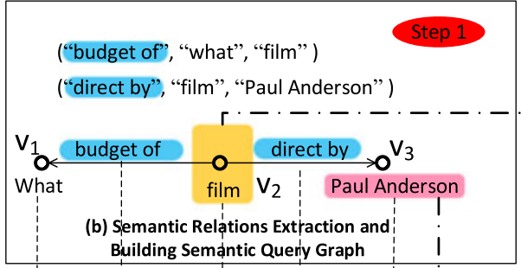
重要概念了解 - Semantic Query Graph
我们定义了一个语义查询图, 以图形结构的方式表示问题n的查询意图。
Semantic Query graph : 语义查询图（称为qs）是一个图，其中每个顶点vi与疑问句n中的实体短语、类短语或通配符相关联；每个边vivj与疑问句n中的关系短语相关联。
给出问题句N1，对应的语义查询图qs如图所示，qs 中的节点v1、v2和v3分别与“what”（通配符）、“film”（类短语）和“paul anderson”（实体短语）关联。关系短语“（be）budget of”表示v1和v2之间的关系，以及v2和v3之间的关系短语“directed by”。

Slide 8
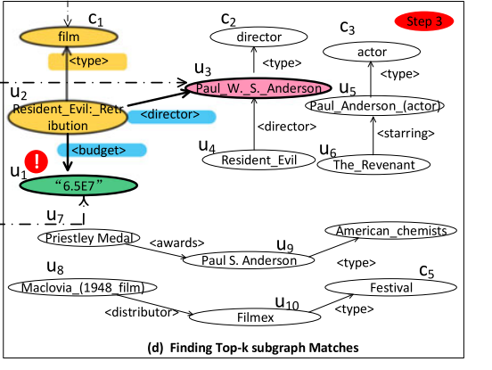
重要概念了解 - Match
Match 假设一个语义查询图（Semantic query graph）有n个结点{v1,v2,v3…,vn}。每一个结点都有一个候选实体列表C_{n}。每一个边也有一个候选谓词列表C_{e}。
一个包含n个顶点的查询图在RDF图G中能匹配到数据的条件包括：
（1）如果vi能映射到RDF图中的一个实体ui。ui一定存在于这个节点的候选者列表cn中。
（2）如果vi会映射到RDF图中的一个类ci ，那么ui是一个类型为ci的实体。

Slide 9
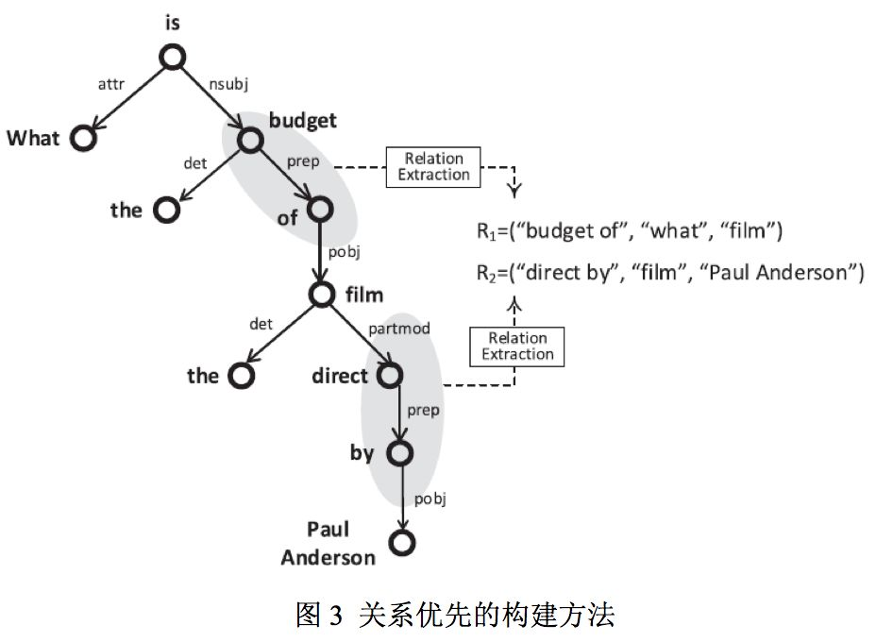
两个框架简要介绍-关系优先
关系优先的构建方法 (SIGMOD2014^{[1]}) 先通过谓词复述词典识别问题中的关系(谓词)，再通过启发式规则确定关系两边的节点(实体/疑问词)。一些相关工作中使用神经网络来进行关系抽取的方法往往将问题整体作为输入，只能输出一个识别出的关系从而不能回答多跳问题。而该方法通过句法依存树进行模板匹配能识别出多条关系从而可以回答多跳问题。其在 QALD-6 和 WebQuestions 测试集上F1 得分分别为 0.55 和 0.312。

Slide 10
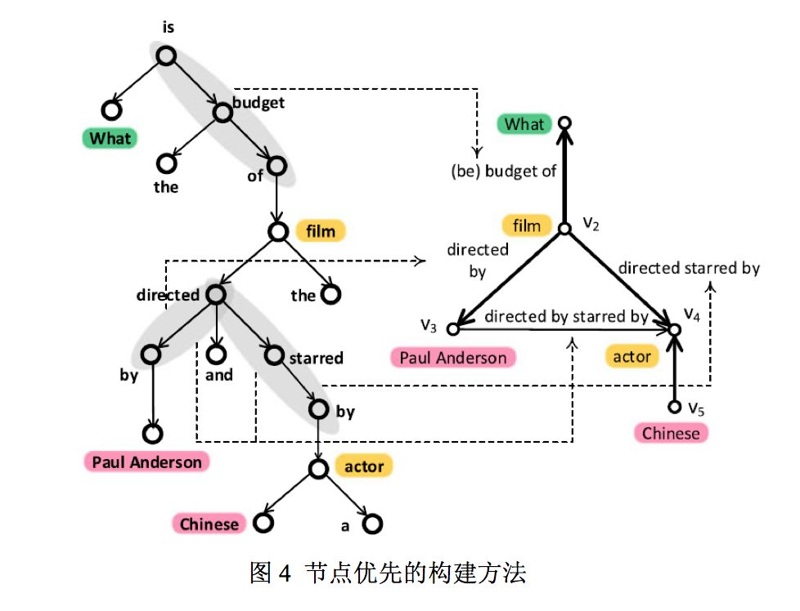
两个框架简要介绍-结点优先
节点优先的构建方法 (TKDE2018^{[2]}) 先识别问题中的节点(实体/类别/变量)再通过句法依存树构造查询图结构，而后为图中各边分配候选谓词。该方法不但可以识别多关系，还可以处理隐式关系，并且不依赖于预先定义的图结构模板。其在 QALD-6 和WebQuesitons 测试集上 F1 得分分别为 0.78 和 0.496。

Slide 11
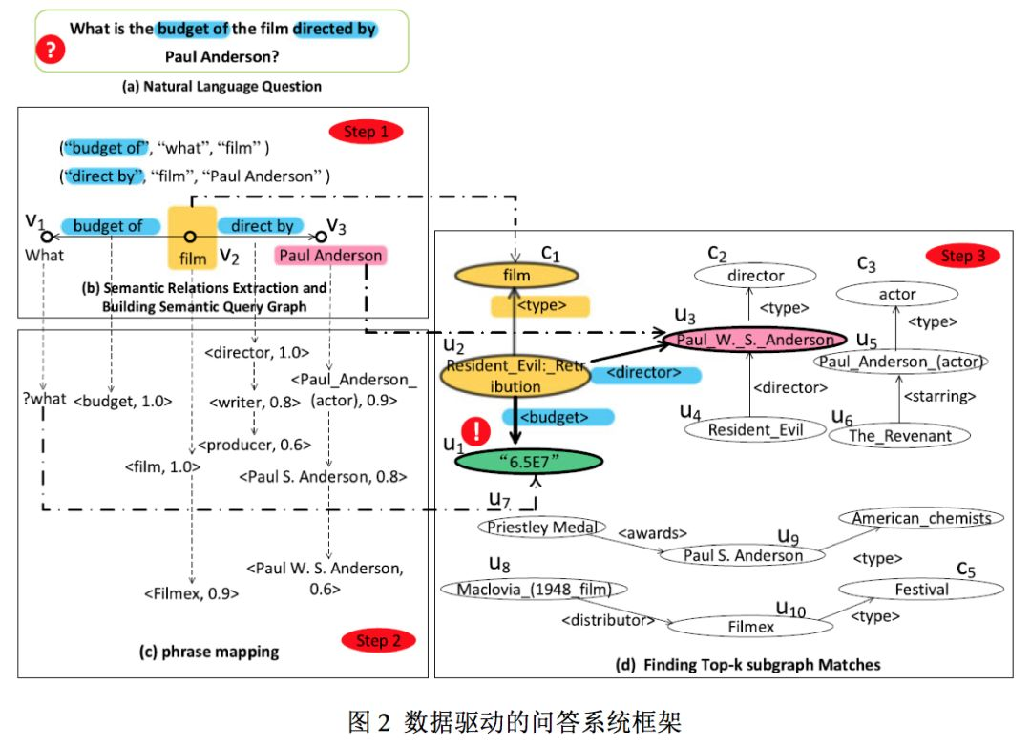
数据驱动的问答系统实例
如图 2 所示，节点 V3(PaulAnderson) 对应的三个后选中，虽然 <Paul Anderson(actor)> 和 <Paul S. Anderson> 的得分较高，但在查询匹配阶段知识库中找不到与 SQG 匹配的包含这两个点的子图，所以我们将他们剔除（消歧），选择映射 <PaulW. S. Anderson>。

Slide 12
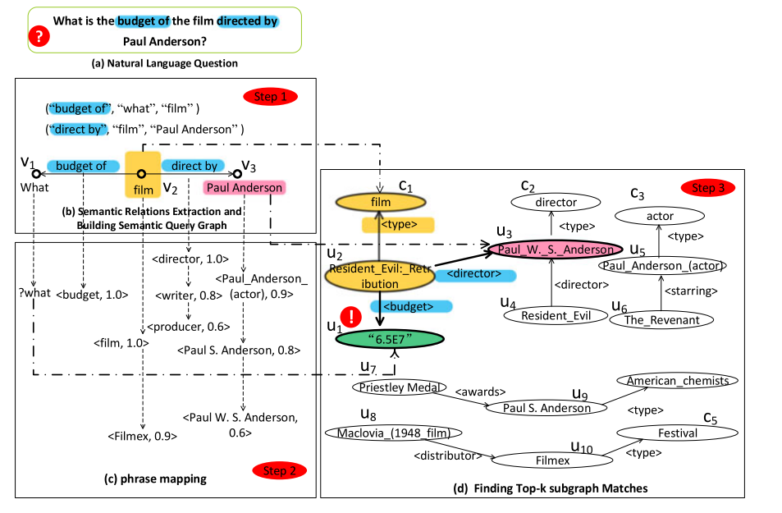
关系优先框架-问题理解
第一个框架中问题理解的目的是构建一个语义查询图qs，用n表示用户的查询意图，具体地说，首先提取n中所有语义关系，每个语义关系对应qs中的一个边。语义关系提取基于用户疑问句的依赖树和关系提示字典。如果这两个语义关系有一个公共节点，那么它们在qs中共享一个端点。在运行示例中，我们得到了两个语义关系，即<“directed by”、“film”、“paul ander-son”>和<“budget of”、“what”、“film”>，如图所示。它们可以通过c所示的公共节点短语“film”进行组合，另外，如果两个节点短语在“共指消解” 之后指的是同一事物，我们也将对应的两个语义关系组合起来。

Slide 13
关系优先框架-查询执行
如前所述，语义查询图qs是n的结构表示。为了回答n，我们需要找到与qs匹配的RDF图g的子图。匹配是根据子图同构定义的。
每个子图匹配都有一个分数，这是根据每个边和顶点映射的置信度得出的。后面定义了这个分数，我们稍后将讨论。我们的目标是找到所有子图与K得分最高的匹配项。qs的每个子图匹配都意味着对自然语言问题的回答，同时也解决了歧义。

Slide 14
关系优先框架的缺点
关系第一框架有两个显著的缺点。
第一，有些关系很难提取。如果关系在问题sentence中没有显式出现，就很难提取出这种语义关系，因为我们的关系提取依赖于关系提及字典中提到的关系。让我们考虑两个例子：“show me all films started by a Chinese actor”，“show me all films stared by an actor who was born in China”。显然，后一个问题有一个明确的关系提及（出生于），其中，前一个问题的关系是含蓄提及的。因此，很难提取出这些隐式关系。
第二，在关系第一框架中，语义关系提取依赖于用户疑问句的句法依赖树和启发式语言规则。如果句法依赖树存在一定的错误，必然导致语义查询图qs的结构错误和答案错误。

Slide 15
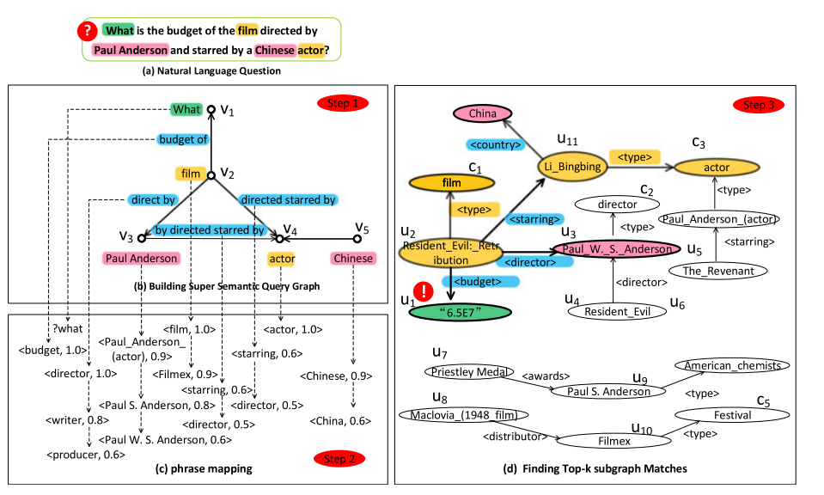
结点优先框架
考虑到关系优先框架中的两个缺点，我们设计了一个更加强大的框架：node-first框架，在依赖分析树中存在隐式关系和错误。第二个框架有两个关键点：
第一步是从问题句n中提取节点短语（如实体短语、类短语和wh单词），而不是在第一个框架中提取关系。
我们不打算在问题理解步骤中构建语义查询图qs。相反，我们构建了一个超语义查询图qu，它可能有一些不确定或隐含的关系（即边缘）。也就是说，我们在问题理解步骤中允许查询图的结构不明确，这将在查询评估步骤中解决。

Slide 16
结点优先框架重要定义 – Super Semantic query graph
超语义查询图（qu）是一个图，其中每个顶点vi与疑问句n中的实体短语、类短语或通配符相关联；每个边vivj与n，1中的关系相关联。如果关系是显式的，则边缘标签是出现在n中的关系；否则，当关系是隐式的时候，边缘标签为空。
超语义查询图相比于语义查询图一个最大的区别在于，超语义查询图考虑了隐式关系。在查询图中引入了一个空边（空标签）在两个结点之间先充当隐式关系。

Slide 17
结点优先框架-问题理解
对于自然语言的疑问句n，我们首先通过应用实体外部算法从n中提取所有常量节点（实体或类） 。我们还从n中提取所有wh单词（如who、what和which等）作为变量节点。
然后，为了构建qu，如果两个节点之间存在语义关系，就需要在它们之间引入一条边。一个简单的解决方案是在任意两个节点之间引入一个边。显然，这种方法给查询图的结构带来了更多的噪声和歧义。另一方面，节点第一框架中的近似匹配允许在qu中对一个或多个边缘进行不匹配。原始的解决方案导致在最终评估步骤中出现O(2^{n})可能的匹配结构，其中n是qu中的节点数。这种代价非常昂贵的。
为了消除更多的噪声并减少搜索空间，我们提出了一个简单而有效的假设：在句法依赖树上，只有v1与v2两个结点之间不存在其他结点v*的时候。这两个结点之间才有关系。

Slide 18
结点优先框架-查询执行
首先，我们在qu中找到每个节点和边缘的候选对象，这类似于第一个框架中qs的查询评估。
根据实体提及字典de，对于每个节点，我们可以获得候选实体的列表clas-ses。如果它是一个wh字，我们假设它可以映射RDF图g中的所有顶点。
对于每个边缘标签（即关系关系关系relv1v2），我们还根据关系提及字典dr将其映射到所有可能的候选谓词。如果边缘标签relv1v2为空，例如，节点“chinese”和“actor”之间的边缘标签为空，我们通过在g上应用数据挖掘方法生成候选谓词。
然后，基于数据驱动的思想，我们尝试在RDF图G上匹配qu，不同于qs的精确匹配，在节点第一框架中，我们定义了超语义查询图qu的近似匹配（允许不匹配边）。

Slide 19
结点优先框架与关系优先框架的异同
虽然这种方法也依赖于依赖解析树，但它不像第一个框架，在第一个框架中，提取语义关系和节点短语（构建qs）很大程度上依赖于解析树的结构和依赖关系（如subj、obj和et al.）

Slide 20
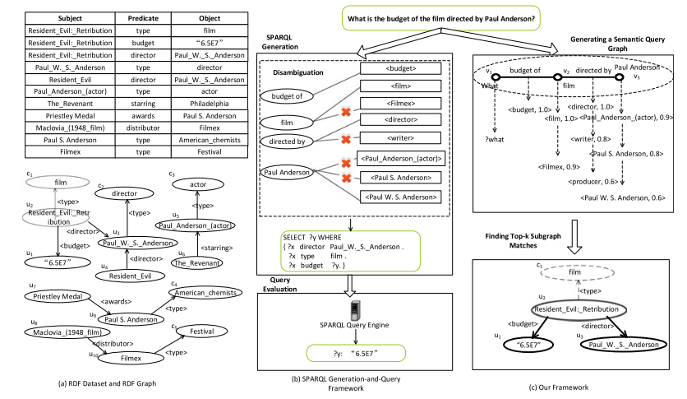
方法实例

Slide 21
离线阶段的任务
在离线阶段，我们构建了两个字典，分别是实体提及字典d^{e}和关系提及字典d^{r}，它们将用于在线阶段从用户的疑问句中提取实体和关系。注意，d^{e}和d^{r}都在我们的两个框架中使用（relation-first框架和node-first框架）。

Slide 22
构建实体字典
一个实体提及（entity mention）是指一个字符串来表示一个实体。例如“Paul Anderson” 可以指向数据集中的实体<Paul_W._S._Anderson> 或者 <Paul_S._Andersoni>。
关于实体提及字典结构和基于字典的实体链接有许多已有的工作。构建这样一个词典d^{e}的一种流行方法是对网页进行爬行并聚合指向维基百科实体页面的锚链接。
在本文中，我们采用了Crossikis字典[8]，它是根据谷歌的网络爬虫计算出来的。字典包含超过1.75亿个唯一字符串及其可能代表的实体。

Slide 23
构建关系字典
关系引用是在句中的一对实体之间出现的字符串，例如运行示例中的“be directed by”和“budget of”。我们需要构建一个关系引用字典dr，如表四，将关系引用映射到一些候选谓词或谓词路径。在本文中，我们不讨论如何提取关系。
与相应的实体对一起提到。许多关于关系提取的NLP文献对这一问题进行了研究，如Patty和Reverb。例如，patty利用句子中的依赖结构，reverb使用n-gram查找关系引用和相应的支持集。在这项工作中，我们假定提到的关系和它们的支持集是给定的。例如，表3显示了两个示例关系说明及其支持的实体对。

Slide 24
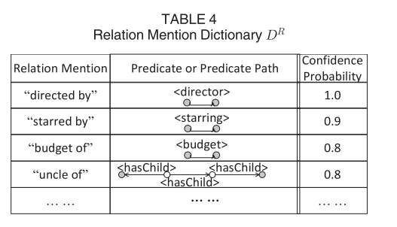
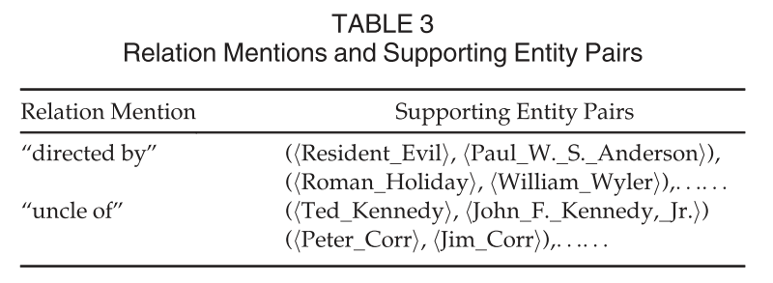
构建关系字典
假设我们有一个数据集如上图所示。对于每一个Relation mention都有包含这个短语的实体对集合。如果想要寻找词组”directed by”在RDF数据集中对应的谓词。我们只需要寻找哪一个谓语更多的充当supporting Entity Pairs中的每一对数据的谓词即可。

Slide 25
关系优先框架中的重要技术-dependency tree
部分主要讨论了如何识别自然语言问题n中的语义关系，在此基础上构建了一个语义查询图qs来表示n中的查询意图。
为了提取n中的语义关系，我们需要识别n中提到的关系，显然，我们可以简单地把n看作一个词的序列。问题是找出哪些关系短语（也被看作是一个词的序列）是n的子序列。然而，自然语言句子中的单词顺序并不固定，例如倒装句和介词前置。例如，考虑一个问题“In which movies did Li Bingbing star?”。显然，“Star in”是一个关系式的说法，尽管它不是n的子序列。
这种现象被称为“远距离依赖”。一些自然语言处理（NLP）文献表明，关系提取的依赖结构更稳定。因此，在我们的工作中，我们首先将Stanford解析器应用于n以获得依赖树。

Slide 26
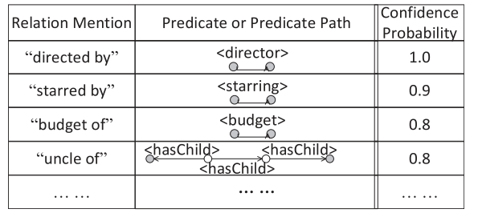
关系优先框架中的重要技术 - Relation Recognition
考虑到自然语言问题n，我们提出了算法，以识别n中提到的所有关系。在离线阶段，我们在关系提及字典dr中提到的所有关系上建立一个倒排索引。
具体来说，对于每个单词，它链接到一个关系列表。关系列表中的每个都都提到或者包含这个词。算法的基本思想是：对于Y中的每个节点（即一个字），我们找到候选模式列表pli。然后，对于每个节点wi，我们检查wi是否存在一个子树，包括pli中提到的关系的所有单词。
注意：寻找relation mention的方法很多，本文默认已经relation mention已经给出了。

Slide 27
关系优先框架中的重要技术 - Finding Associated Nodes
找到y中提到的关系后，我们将查找两个关联的节点。如果一个短语被识别为实体/类提及，则它被视为节点。此外，还根据嵌入周围的语法主客体关系来识别节点，如下所示：
（1）subject-like relations: subj, nsubj, nsubjpass, csubj, csubjpass, xsubj, poss, partmod;
（2）object-like relations: obj, pobj, dobj, iobj
我们通过检查y中的每个短语w来识别arg1，无论w是实体/类的引用，还是存在上述类似subject-like的关系。如果存在类似主题的关系，我们将子级添加到arg1。同样，arg2也被类似relations的对象识别。当每个节点仍然有多个候选节点时，我们选择最近的一个来rel。

Slide 28
关系优先框架中的重要技术 - Finding Associated Nodes
另一方面，当arg1/arg2在这个步骤之后为空时，我们引入了一些启发式规则（基于一些计算语言学知识）启发式规则一直应用到arg1/arg2变为非空。
规则1：用介词、助词等轻词扩展嵌入。
规则2：如果t的根节点与y中的父节点存在主题/对象类关系，则将父节点添加到arg1。
规则3：如果t的根节点的父节点与其邻居具有类似主题的关系，则将子节点添加到arg1。
规则4：如果arg1/arg2中的一个为空，则将最近的wh单词或t中的第一个名词短语添加到arg1/arg2中。如果在后面仍然找不到节点短语arg1/arg2应用上述启发式规则，我们只需在进一步考虑时放弃关系提及rel。
最后，如果这些还是无法找到，只能选择抛弃这个关系。

Slide 29
结点优先框架中的重要技术 - Node Recognition
在本节中，我们将讨论如何将关系说明和节点短语分别映射到候选谓词/谓词路径和实体/类。
第一步是识别问题句n中的所有节点。通常，我们提取实体类和通配符作为节点。我们采用基于字典的实体链接方法[5]来查找实体和类。我们收集所有不能映射到任何实体和类的单词和名词作为通配符。例如，有一个问题sen-tence n2=“这部由保罗·安德森导演、中国演员主演的电影的预算是多少？”节点识别结果如图3a所示，即“什么”、“电影”、“保罗·安德森”、“中文”、“演员”。

Slide 30
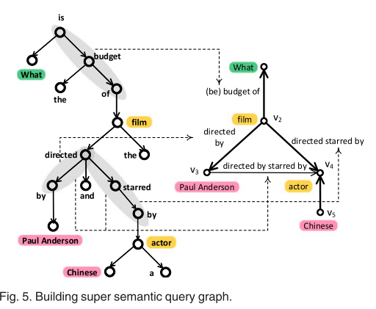
结点优先框架中的重要技术 - Structure Construction
问题句的dependency tree Y，对于任意两个节点vi和vj当且仅当vi和vj之间的简单路径不包含v中的其他节点时，我们在vi和vj之间引入一条边。我们提出了一种基于DFS的算法，为问题句n2找到每个节点的邻居，即超语义查询。
图qu如图5所示。节点标签是指关联的实体/类引用或其他短语。vi vj的边缘标签是依赖树Y中vi和vj之间的简单路径上的单词。例如，依赖树中的“what”和“film”之间的路径包含三个词：“is”、“budget”和“of”，因此，v1和v2（在qu中）之间的边缘标签是“（be）budget of”。如果简单路径不包含任何单词（例如“actor”和“chinese”之间的路径），则边缘标签为空。

Slide 31
结点优先框架中的重要技术 – 寻找隐式关系
映射未标记边的qu.的未标记边vi vj，节点vi和vj之间的关系在给定的问题中是隐式的。例如，edge v4v5表示一个隐式关系，n2中对应的词序是“Chinese actor”。我们试图根据底层知识图来推断给定节点vi和vj之间的隐式关系。首先，我们有以下假设：
(1)由于两个节点vi和vj之间存在隐式关系，我们假设rdf图g中vi和vj之间的距离足够短。
(2)假设至少一个节点（vi或vj）是实体或类。两个连接的节点不可能都是wh字。
如果两个节点都是一个常数（例如V4和V5），如图3B（IU，“Chinese actor”），它定位在RDF图的两个节点之间最频繁找到的谓词。

Slide 32
实验论证-数据集
DBpedia RDF存储库。（http://blog.dbpedia.org/）是一项社区工作，旨在从维基百科中提取结构化信息，并使这些信息在网络上可用。我们使用dbpedia 2014的版本。
freeBase（https://developers.google.com/freebase/）是一个协作编辑的知识库。我们使用的是2013年的Freebase版本，与相同。
Patty Relation Mention Dataset包含表示实体之间二进制关系的文本模式的大资源。我们使用两种不同的关系提及数据集.

Slide 33
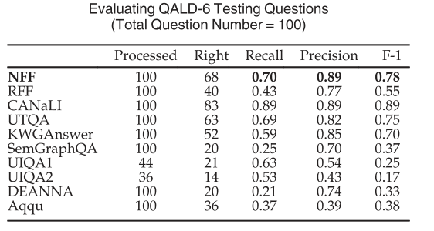
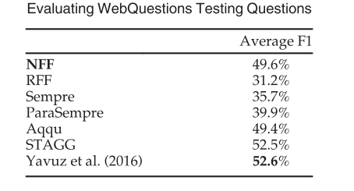
实验论证
我们在QALD基准和WebQuestions基准上评估我们的系统。对于QALD数据集，我们以QALD竞争报告格式显示实验结果，以便与QALD-6中的所有系统进行比较（见左表）。我们还使用作者发布的代码重新编写了deanna和aqqu。对于webquestions数据集，我们将显示平均f1，以便与以前的作品进行比较。我们重新编写了AQQU并在右表中报告了其他工作的结果。在左表中，“已处理”表示可以处理的测试问题数量，“正确”表示正确回答的问题数量。

Slide 34
相关工作
gAnswer属于第一类，在三个方面与现有系统有所不同。首先，与基于模板的工作不同，我们的方法不采用任何手动定义的模板。为了消除自然语言和知识库之间的不匹配，在给定问题的每个候选逻辑形式中，生成规范化话语，然后根据释义模型对规范化话语和逻辑形式对进行排序。但是，用户应该首先定义逻辑表单模板和生成规则。从未标记的数据中挖掘数以百万计的操作员，然后学习组合他们，使用来自多个知识库的证据来回答问题。它仍然使用预定义的模板将问题映射到查询。
第二，与大多数基于语义分析的系统不同，我们将消歧推到查询评估阶段。
第三，我们的方法比大多数现有的解决方案具有更强的表示能力。

Slide 35
总结
在本文中，提出了一个图形数据驱动框架来回答RDF图上的自然语言问题。与已有的研究不同，我们在问题理解阶段允许短语和结构的歧义。我们将消除歧义推到查询评估阶段。基于对RDF图的查询结果，可以有效地解决模糊问题。换句话说，我们将消歧和查询评估结合在一个统一的过程中。因此，图形数据驱动框架不仅提高了RDF Q/A系统的精度，而且提高了整个RDF Q/A系统的性能。

Slide 36
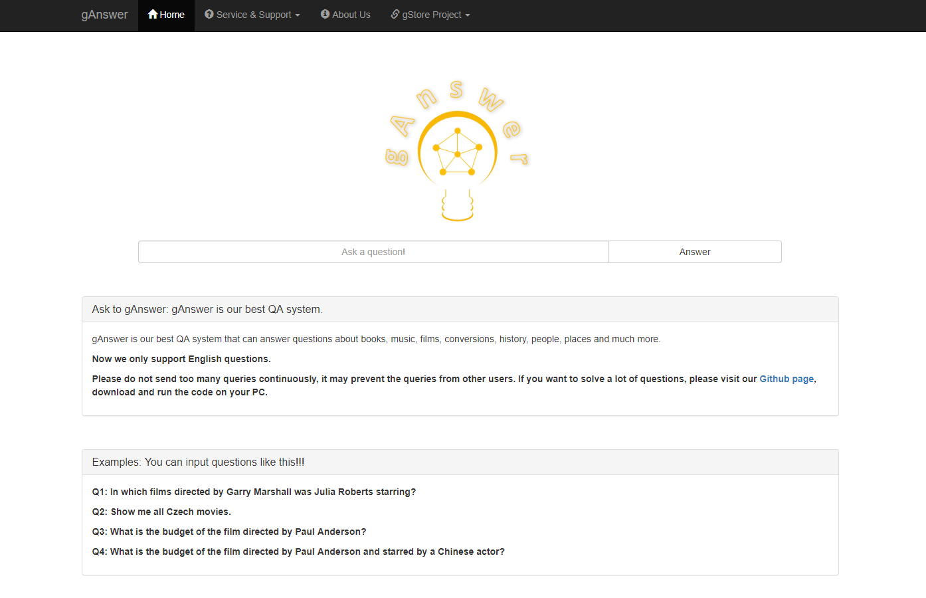
gAnswer使用-在线demo
http://ganswer.gstore-pku.com/

Slide 37
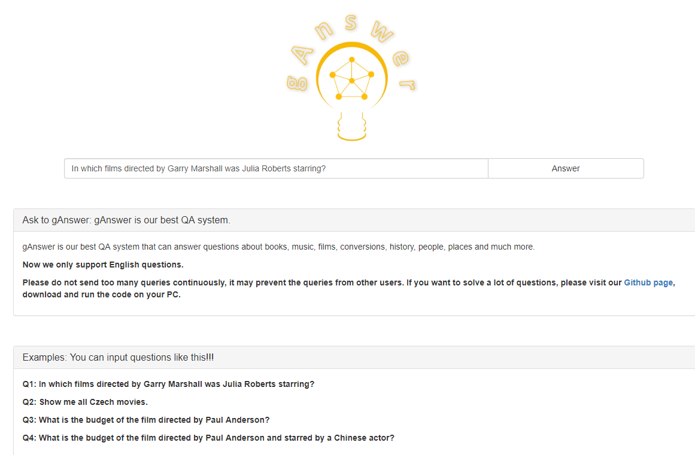
gAnswer使用-在线demo
http://ganswer.gstore-pku.com/

Slide 38
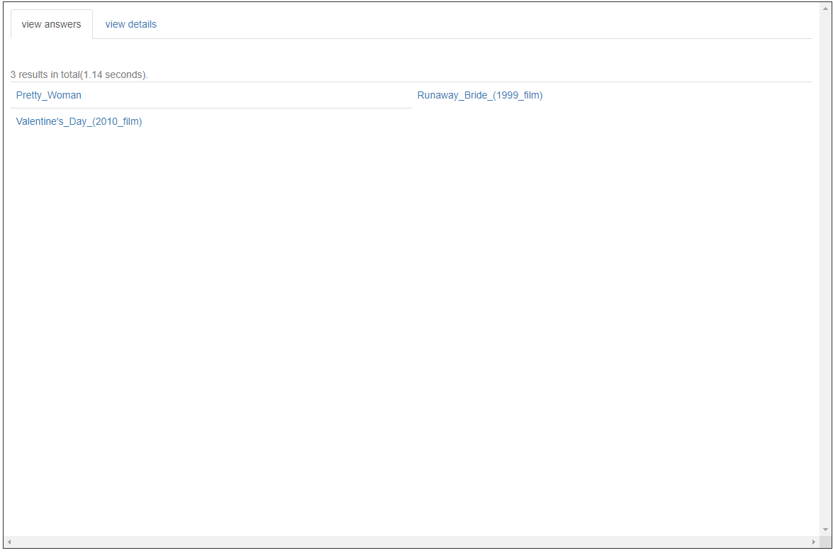
gAnswer使用-在线demo
http://ganswer.gstore-pku.com/

Slide 39
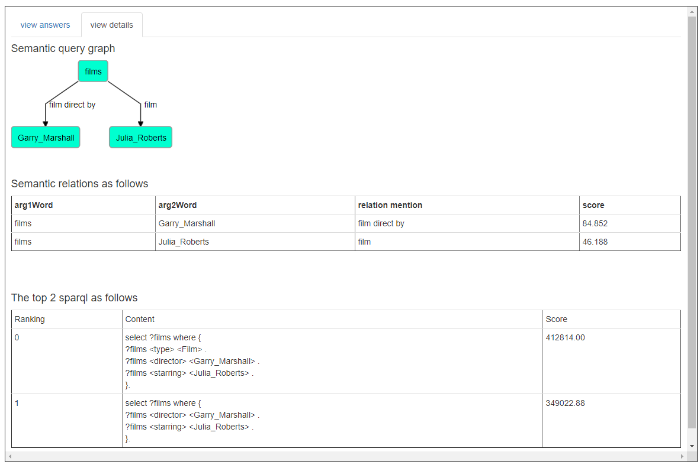
gAnswer使用-在线demo
http://ganswer.gstore-pku.com/

Slide 40
gAnswer系统使用手册
知识库问答（knowledge base question answering, KB-QA）即给定自然语言问题，通过 对问题进行语义理解和解析，进而利用知识库进行查询、推理得出答案。具体的，从应用领 域的角度划分，知识库问答可以分为开放域的知识问答，如百科知识问答，和特定域的知识 问答，如金融领域，医疗领域，宗教领域等，以客服机器人，教育/考试机器人或搜索引擎 等形式服务于我们的日常生活。而 RDF 则是表示知识库的一种重要手段。
RDF（Resource Description Framework，资源描述框架）是由 W3C 提出的一组标记语 言的技术规范，用来表现万维网上各类资源的信息并发展语义网络。在 RDF 模型中，每个 网络对象都由一个唯一命名的资源来表示，用一个 URI（Uniform Resource Identifer ，统一 资源标识符）来标识。 RDF 也利用 URI 去命名资源的属性和资源间的关系，以及关系的两 端（通常被称为“三元组”）。因此，一个 RDF 数据集可以由一个有向、有标签的图来表示， 其中资源是顶点，三元组是标签为属性或关系的边。

Slide 41
gAnswer系统使用手册
基于 RDF 表示的知识库数据，我们实现了基于海量知识库的自然语言问答系统，称为 gAnswer，这是北京大学的研究项目，并且由北京大学计算机科学与技术研究所的数据管理 实验室对该系统进行开发和维护。若要了解 gAnswer 设计的详细描述，可以阅读我们的论文。这份帮助文档的其余部分包括系统的安装、使用、API、用例和 FAQ。 gAnswer 目前已发布在 github 中，并遵循 BSD协议。您可以使用 gAnswer、报告问题、提 出建议，我们将与您一同使得 gAnswer 变得更好。您也可以在尊重我们的工作的前提下基 于 gAnswer 开发各种应用。

Slide 42
gAnswer快速导览
gAnswer 系统是一个基于海量知识库的自然语言问答系统，针对用户的自然语言问题， 能够输出 SPARQL 格式的知识库查询表达式以及查询答案的结果。整个项目用 JAVA 编写， 因此可以在不同操作系统上使用。
源码下载地址：https://github.com/pkumod/gAnswer

Slide 43
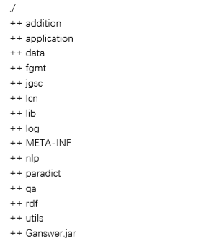
部署方式1：Jar包部署
下载 Ganswer.jar 与 data.rar 两个文件，推荐从 github 的 release 页面下载最新版的 Ganswer.jar与 data.rar，以保证稳定性。
在控制台下解压 Ganswer.jar，您可以解压到任意文件路径下，但请保证 Ganswer.jar 文 件与解压得到的文件处在统一路径下。
在控制台下解压 data.rar，您需要把解压得到的文件夹置于 Ganswer.jar 文件所在的路 径下。
文件结构应该如下：

Slide 44
部署方式2：Eclipse运行
当您使用 eclipse 运行 gAnswer 系统时，只需要通过 clone 或者 download 获取工程源 码，然后按正常步骤导入 Eclipse 工程，同时将 lib中的 jar 包加入 Build Path 中即可。
注意：（1）本地运行对内存要求较高。需要耗费比较大的内存
（2）目前只支持http链接北大服务器调用gStore执行查询。如果想本地调用gStore，需要自己下载安装gStore并且修改部分代码。

Slide 45
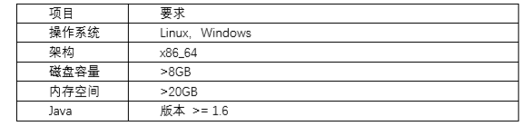
系统要求
数据集。gAnswer 系统需要使用 RDF 格式的数据集，目前我们使用 dbpedia 2016 数据 集作为 gAnswer 的知识库，我们对 dbpedia 2016 的官方数据进行了一定的筛选和预处理。
外部图数据库系统。gAnswer 系统的运行需要借助支持 SPARQL 查询的图数据库系统来 获取最终答案。我们在目前的版本中，我们使用 gStore 系统，并且在其基础上利用预处理 的 dbpedia 2016 数据进行建库，并使用 http 请求与其交互。关于 gStore 系统，详情请参 阅其 github 页https://github.com/pkumod/gStore
外部工具包。gAnswer系统在问题理解阶段需要借助一些NLP工具，主要包括maltparser、 StanfordNLP，在 sparql 生成阶段，需要借助 Lucene 对辅助信息进行索引。

Slide 46
gAnswer的基本介绍
随着网络上的结构化数据日益丰富，其中，以 RDF 数据为重要代表。如何充分利用这 些结构化知识逐渐成为了一个重要的课题。尽管 SPARQL 可以很好地处理在 RDF 数据上的 查询，但是，由于SPARQL 语法与 RDF schema 的复杂性，未经训练的普通用户在使用 RDF 数据时往往遇到困难。因此，在 NLP 和数据库领域，基于 RDF 知识库的自然语言问答系统 受到了关注。于是，我们开发了 gAnswer 系统。gAnswer 能够将自然语言问题转化成包含 语义信息的查询图，然后，将查询图转化成标准的 SPARQL 查询，并将这些查询在图数据库 中执行，最终得到用户的答案。值得一提的是，我们在生成查询图的阶段，保留了自然语言 中的歧义信息，把歧义的解决放到答案生成的步骤中。总而言之，gAnswer 系统主要有以下 3 个特点：
1. gAnswer结合了查询解析和歧义消除功能。
2. gAnswer基于子图匹配来获取用户答案。
3. gAnswer 提出了一种基于图的数据挖掘方法，生成了谓词词典，作为系统的辅助信息。

Slide 47
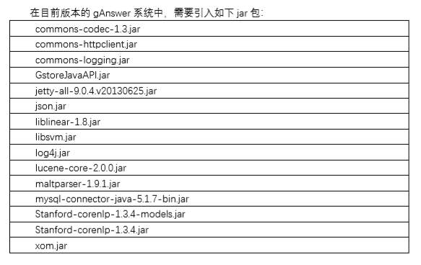
安装指南-包依赖

Slide 48

安装指南-外部接口依赖
在目前的 gAnswer 系统中，我们需要借助一些外部系统接口。在我们公开的版本中， 我们提供了远程的外部系统调用函数，因此，您并不需要在您的计算机上安装这些外部系统。 当然，您也可以选择自己安装它们。具体见下表：
出于性能考虑，强烈建议您使用自己在本地安装的 gStore和DBpediaLookup服务。
如果您需要安装 gStore，请从 gStore 的 github 主页上获取资源与相关信息： https://github.com/pkumod/gStore
如果您需要安装 DBpediaLookup，请从 DBpedia 的官方网站上获取资源与相关信息： https://wiki.dbpedia.org/lookup/

Slide 49
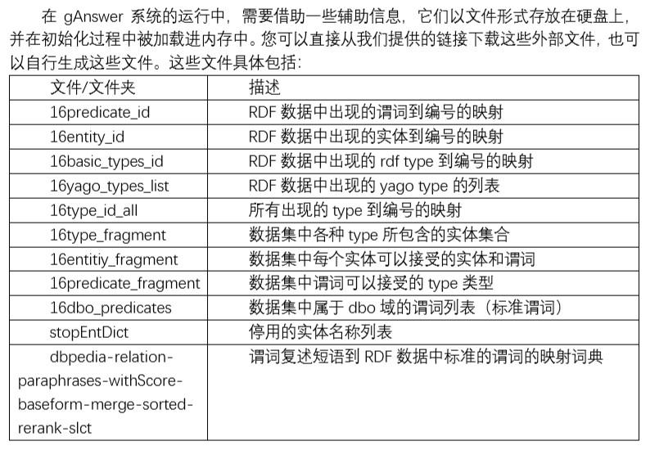
安装指南-文件依赖

Slide 50
具体使用- HTTP API
在本部分，会给出一个使用 gAnswerHttp API 的例子。
正常启动 gAnswerHttp 后，用户需要构建一个 json 格式的数据，例如：
{ “maxAnswerNum”: “3”
“needSparql”: “2”
“question”: “Who is the wife of Barack Obama?”
}
上述 json 数据的含义为：回答”Who is the wife of Barack Obama?”这个问题，要求最多返回 3 个不同的答案，1条生成的 SPARQL 查询。
将此json数据转化为字符串，进行url转码，然后使用ip:port/gSolve/?data=%json string% （在%json string%处放入 json 数据字符串）
这一 uri 来调用 gAnswer 系统。在样例中，实际 访问的 uri 为： http://ip:port/gSolve/?data={maxAnswerNum:3, maxSparqlNum:1,question:Who is the wife of Ming Yao?}

Slide 51
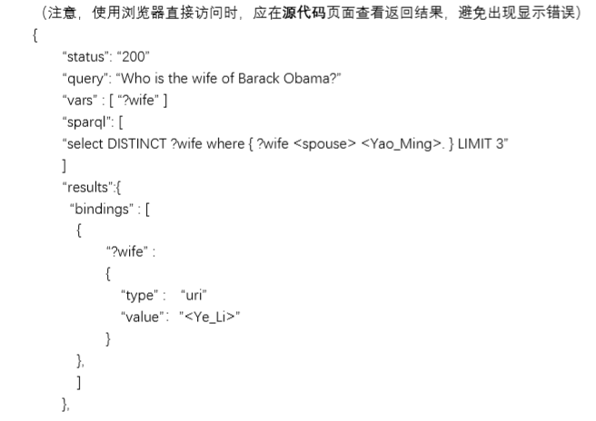
具体使用- HTTP API
若省略 maxAnswerNum 和maxSparqlNum则系统使用默认参数。假如系统返回了正确 结果，返回的内容也是 json 格式的数据，如下所示：

Slide 52
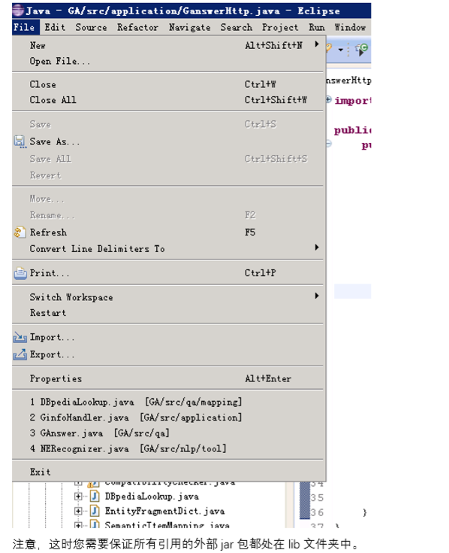
使用Eclipse 导出jar包
如果您需要在 Eclipse 中导出 jar包，具体步骤为：
1. 在工程目录下，点击菜单中的File->Export

Slide 53
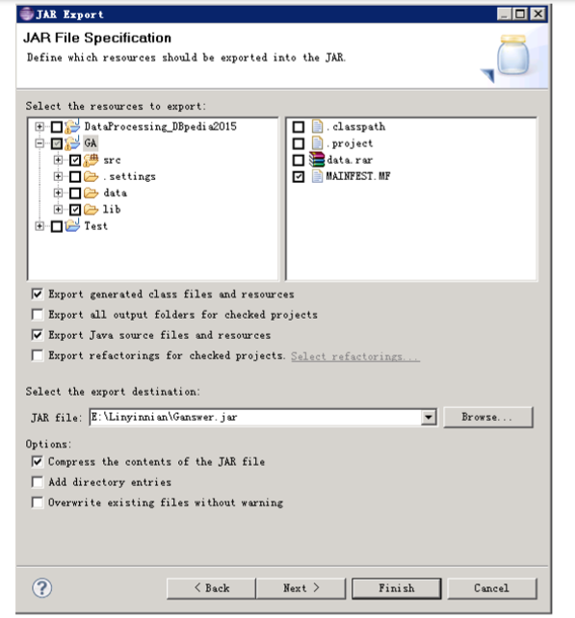
使用Eclipse 导出jar包
2. 在导出的文件类型中选择 JAR File，然后跳转到如下对话框，这时需要选择您要打包的 工程文件内容，其中必须勾选的是 src 文件夹和 lib文件夹，同时您可以给导出的 jar 包 命名：

Slide 54
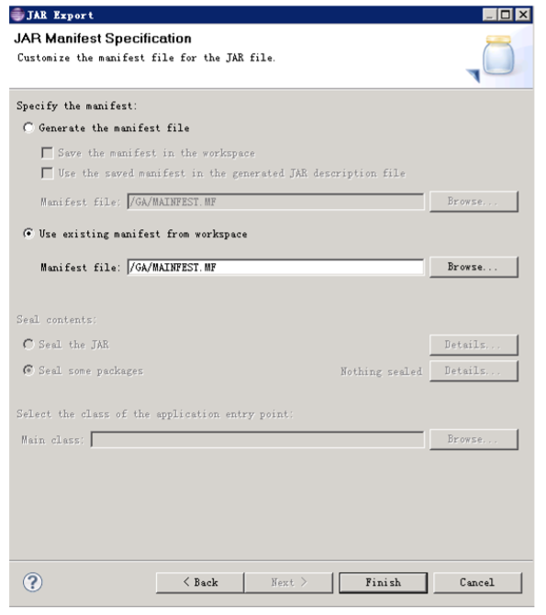
使用Eclipse 导出jar包
3. 连续点击两次 Next，来到 JAR Manifest Specification 页面，这是您需要勾选 Use existing manifest from workspace，然后选择工程文件夹下的MAINFEST.MF 文件，这个文件规 定了工程的主类和 classpath，如果您添加了新的主类或外部 jar包，您需要修改这个文 件。这个文件在格式上有特殊的要求，详情请参阅 Java 的官方帮助文档。
4. 点击 Finish，等待片刻后，就生成了需要的jar 包，然后根据“从 jar 包部署”中给出的步 骤部署您的 gAnswer 系统即可。

Slide 55
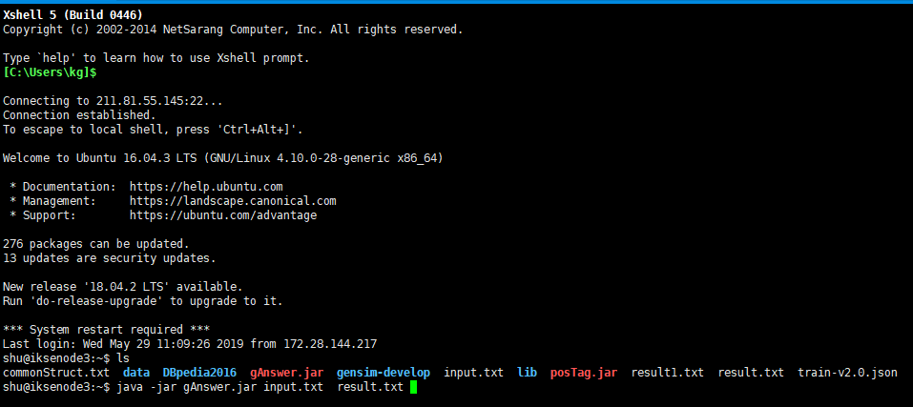
Linux环境运行-jar包运行
指令为java –jar gAnswer.jar input.txt result.txt
Input.txt中保存的是question问句

Slide 56
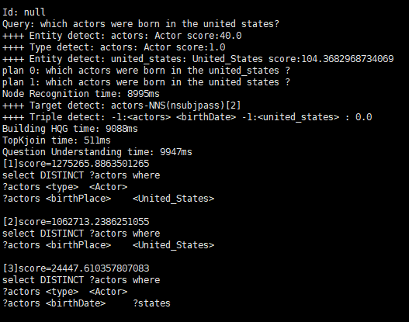
Linux环境运行-jar包运行
Result内容显示

